Slide 1
재귀함수 및 이진탐색
4주차

Slide 2
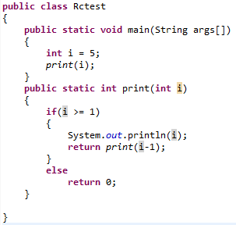
실습 1
재귀 함수
자기가 자기 자신을 호출하는 함수

Slide 3
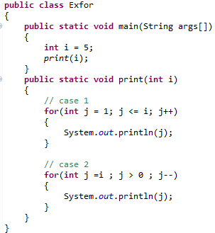
실습 2
재귀를 반복문으로 수정

Slide 4

피보나치
조건
결과
Val | 0 | 1 | 1 | 2 | 3 | 5 | 8 | 13 | 21
N | 0 | 1 | 2 | 3 | 4 | 5 | 6 | 7 | 8

Slide 5
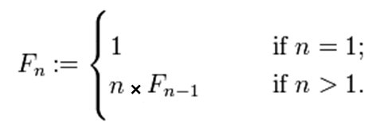
팩토리얼
조건
결과
Val | 1 | 2 | 6 | 24 | 120
N | 1 | 2 | 3 | 4 | 5

Slide 6
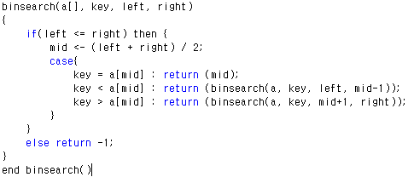
이진탐색
특정 숫자의 집합에서 이진 탐색을 사용하여 원하는 숫자를 찾기
조건 1
재귀 함수 사용
최대 범위에서 절반씩 나눠가면서 탐색한다고 생각한다.

Slide 7

이진탐색
조건 2
처음에 탐색 하는 부분은 public으로 선언
재귀 호출 되면서 직접적으로 계산하는 binarySearch는 private로 선언

Slide 8
이진탐색
Ex)
찾으려는 숫자가 37일 때
1 | … | 49 | 50 | … | 100
1 | … | 24 | 25 | … | 49
25 | … | 37 | 38 | … | 49

Slide 9

2진수 출력하기
특정 값을 2진수로 표현하는 프로그램 구현
조건
재귀 함수 사용
2로 나눈 나머지 값은 항상 맨 마지막 숫자이다
2로 나눈 몫은 알면 마지막 숫자를 제외한 값을 알 수 있다.
Ex)
10 = 1010
10 / 2 = 5 5 = 1010
10 % 2 = 0 0 = 1010
결과
2진법 | 1 | 0 | 1 | 0
10진법 | 8 | 4 | 2 | 1

Slide 10
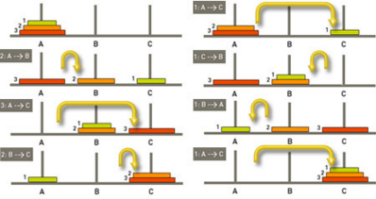
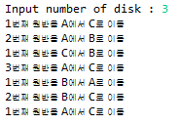
하노이 탑
하노이 탑
기둥 A, B, C를 사용 n개의 원반을 이동
조건
재귀함수 사용
크기가 작은 원반은 자신보다 크기가 큰 원반 아래에 올 수 없다.

Slide 11
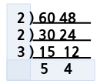
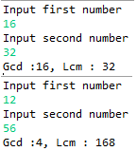
최대 공약수 & 최소 공배수
최대 공약수, 최소 공배수 구하기
최대 공약수 : 2*2*3
최소 공배수 : 2*2*3*5*4
조건
재귀 함수 사용
두 숫자로 수행한 나눗셈의 나머지 값을 사용하면 쉽게 구할 수 있다.
결과

Slide 12
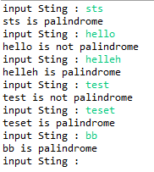
팰린드롬
앞에서부터 읽으나 뒤에서부터 읽으나 같은 단어
Ex) aba, teset, lol, kk
조건
재귀 함수 사용
자기 charAT()를 사용하여 한 글자씩 비교
Boolean 값을 사용하여 팰린드롬이면 true, 아니라면 false를 리턴
결과

Slide 13
과제
실습의 소스와 결과물을 3월 31일 23:59까지 제출
피보나치와 팩토리얼은 재귀버전과 반복문 버전을 모두 제출하세요
소스코드 및 결과 화면제출

